Slide 1

单 链 表
主讲老师：陈小玉
著作：《趣学算法》《趣学数据结构》
《算法训练营：海量图解+竞赛刷题》（入门篇、进阶篇）

Slide 2



《算法训练营》入门篇、进阶篇
第2页

Slide 3
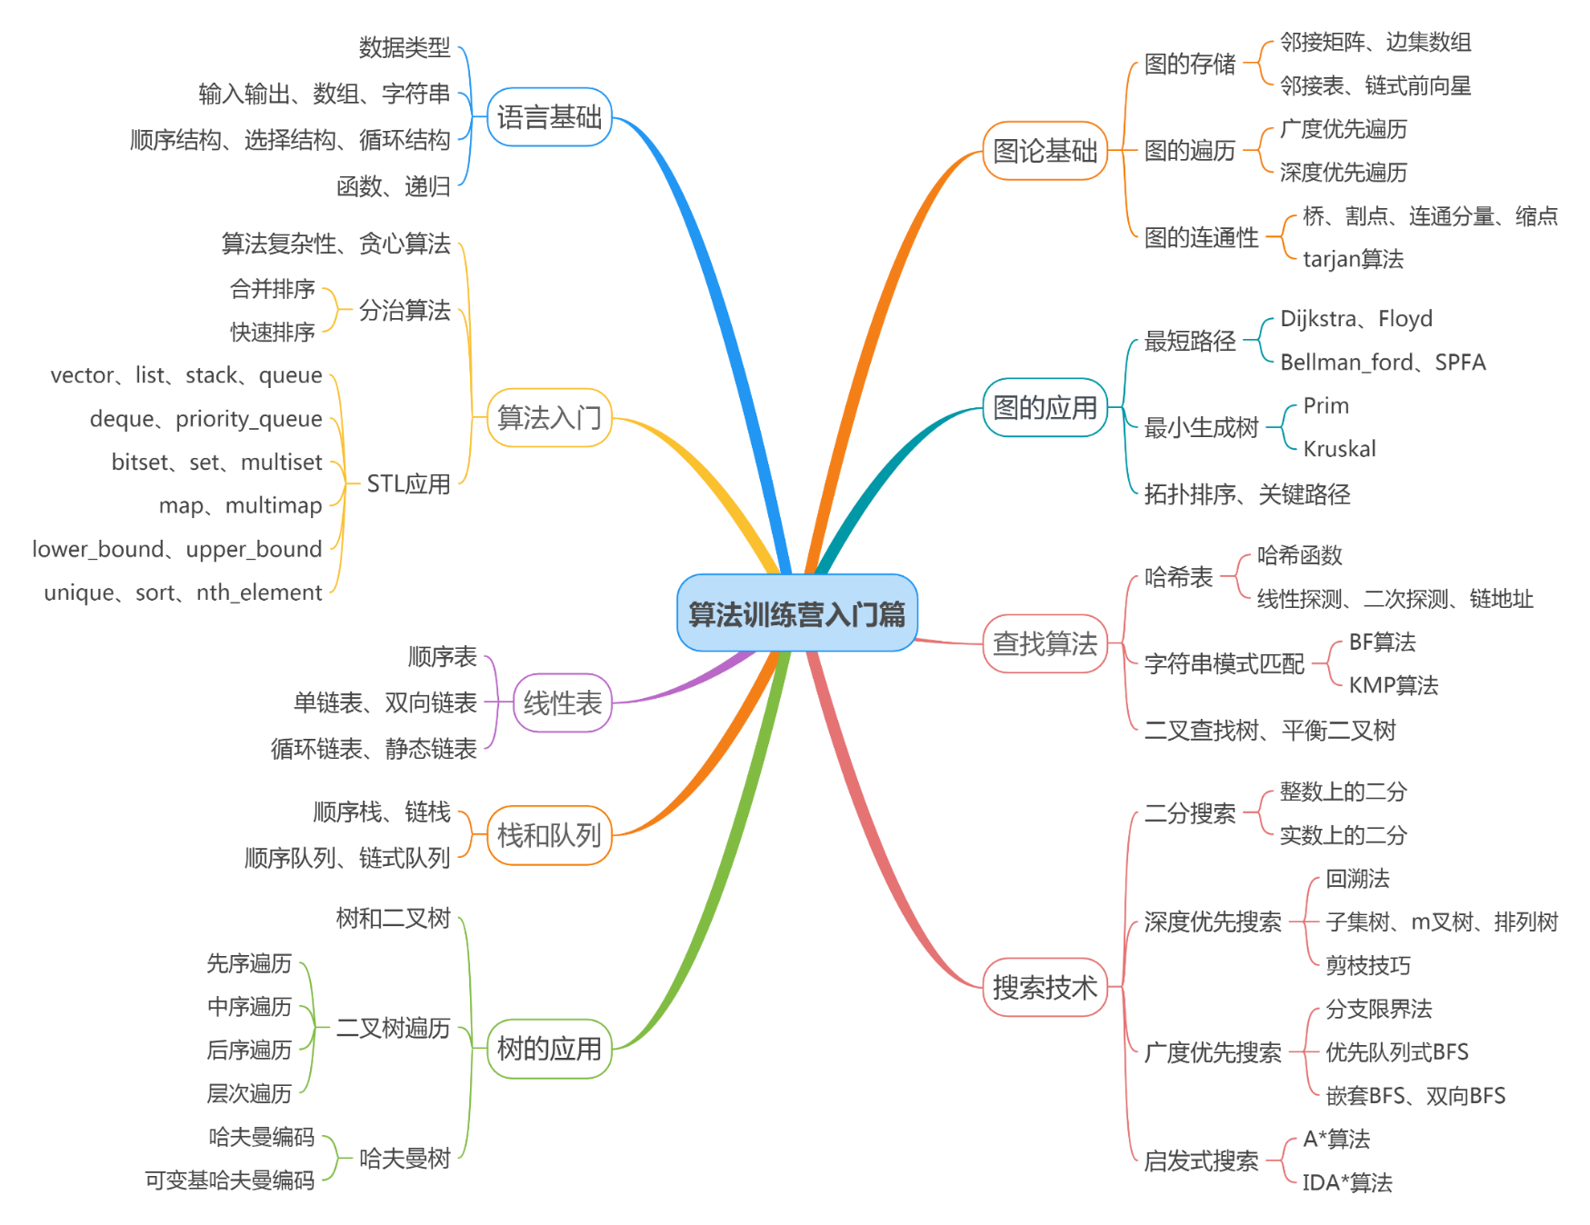


《算法训练营》入门篇
第3页
扫码购书
QQ群：1029262418

Slide 4
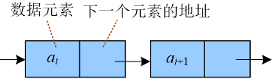
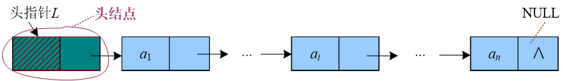

单链表
第4页
线性表有两种存储方式：顺序存储和链式存储。采用顺序存储的线性表被称为顺序表，采用链式存储的线性表被称为链表。
扫码购书
QQ群：1029262418

Slide 5
单链表
第5页
数据结构定义

Slide 6
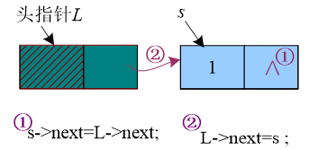
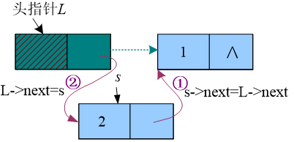
单链表
第6页
1
创建（头插法）
头插法每次把新结点插入到头结点之后，创建的单链表和数据输入顺序相反。

Slide 7
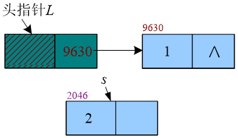
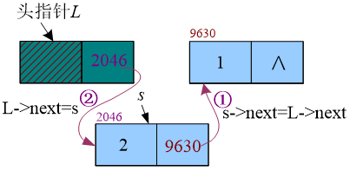
单链表
第7页
修改指针前后
扫码购书
QQ群：1029262418

Slide 8
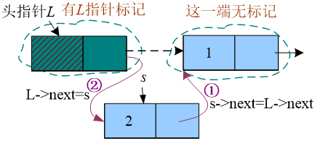
单链表
第8页
修改指针的顺序原则：先修改没有指针标记的那一端。
扫码购书
QQ群：1029262418

Slide 9


单链表
第9页
创建（尾插法）
尾插法建表每次把新结点链接到链表的尾部，其创建的单链表和数据输入顺序一致。

Slide 10
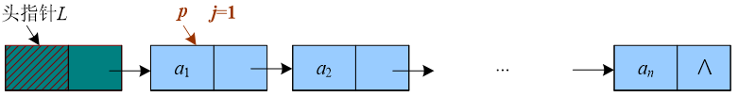
单链表
第10页
2
取值
单链表的取值不像顺序表那样可以随机访问任何一个元素，必须从第1个结点开始按顺序向后找，一直找到第i个结点。
注意：链表的头指针不可以随意改动！

Slide 11
单链表
第11页
3
查找
在一个单链表中查找是否存在元素e，可以定义一个p 指针，指向第一个元素结点，比较p指向结点的数据域是否等于e。

Slide 12
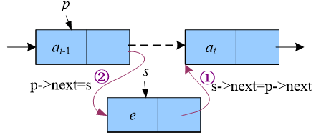
单链表
第12页
4
插入
如果要在第i个结点之前插入一个元素，则必须先找到第i-1个结点，想一想：为什么？
扫码购书
QQ群：1029262418

Slide 13
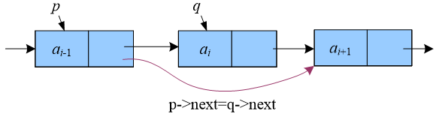
单链表
第13页
5
删除
删除一个结点，实际上是把这个结点跳过去。根据单向链表向后操作的特性，要想跳过第i个结点，就必须先找到第i-1个结点。
扫码购书
QQ群：1029262418

Slide 14

单链表就地逆置
第14页
将带有头结点的单链表就地逆置，辅助空间复杂度为O(1)。

Slide 15
算法时间复杂度分析
第15页
3
查找
O(n)
1
创建
O(n)
4
插入
O(1)
2
取值
O(n)
5
删除
O(1)

Slide 16
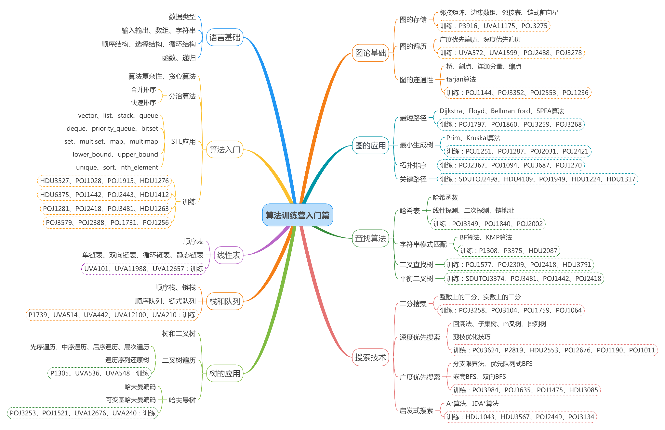
《算法训练营》入门篇刷题图谱
第16页
扫码购书
入门篇题单：https://vjudge.net/article/2652
QQ群：1029262418

